Slide 1
«Русские горки»
Воспитатель высшей квалификационной категории с.п. «Д/с «Гвоздичка» г.о.Новокуйбышевск Макарцова Марина Васильевна

Slide 2
Что такое «Русские горки?», правила безопасности

Slide 3
Конструкция аттракциона

Slide 4
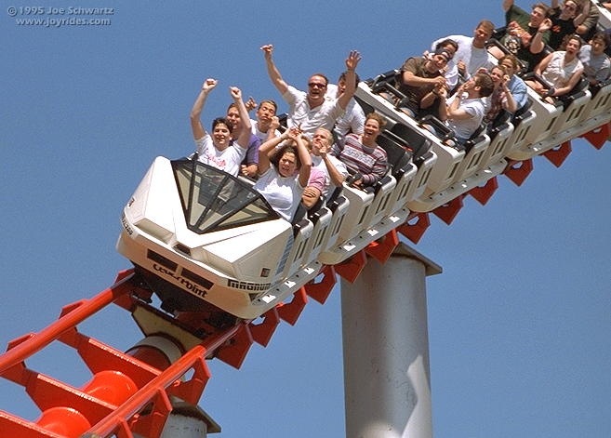
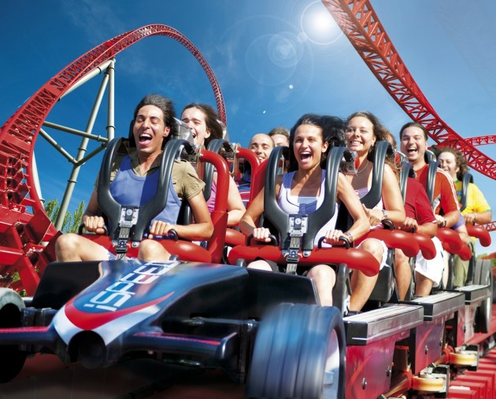
Эмоции людей

Slide 5
Радость

Slide 6
Удивление и страх

Slide 7
Образец

